Slide 1
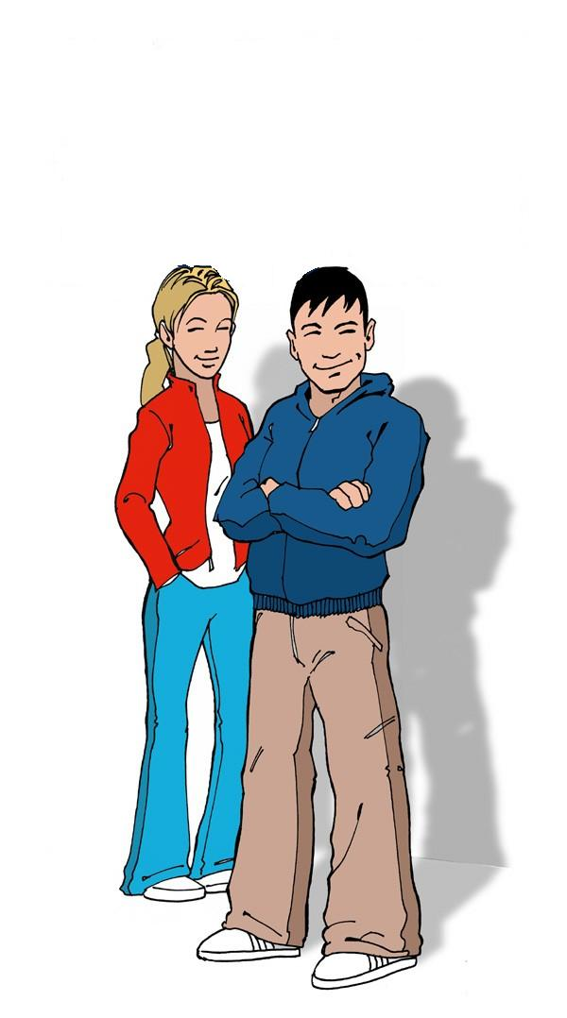
So lebt die Jugend
Donnerstag, den 14. Mai
Lernziel:
To talk about what is important to you.

Slide 2






















Slide 3

Reminder: Comparative and Superlative
To form the comparative (i.e. compare two things) in German, you add ‘er’ to the end of an adjective or adverb.
e.g. häufig -> häufiger, beliebt -> beliebter, günstig -> günstiger, teuer -> teu(e)rer
To form the superlative (i.e. say which is the most …) in German, you add ‘(e)st’ and the correct adjective ending for adjectives and ‘am ______sten’ for adverbs.
e.g. das günstigste Auto fährt am schnellsten
As usual (!) there are some exceptions to the rule such as:
gern -> lieber -> am liebsten
gut -> besser -> am besten
viel -> mehr -> am meisten
bald -> eher -> am ehesten

Slide 4
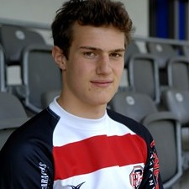
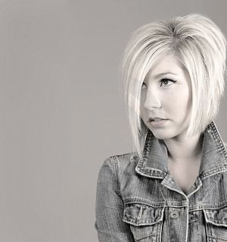
Wie sind sie?

Slide 5
Richtig oder Falsch?
Ergan will Medizin studieren, um viel Geld zu verdienen.
Er findet die Ideen seiner Eltern schrecklich.
Er möchte eine Familie haben.
Svenja möchte selbständig arbeiten.
Sie will die Welt kennenlernen.
Sie interessiert sich nicht für andere Leute.

